Slide 1
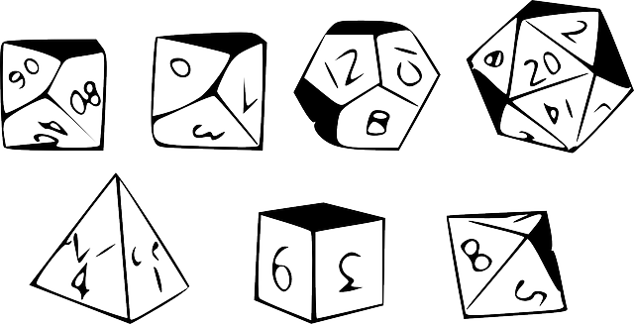
Gestiona tus roles
Javier Aso Burgos
Desarrollo de Aplicaciones Web
CPIFP Los Enlaces

Slide 2

Índice
- Descripción
- Acuerdo
- Documento análisis y diseño
- Implementación del sistema
- Cierre

Slide 3

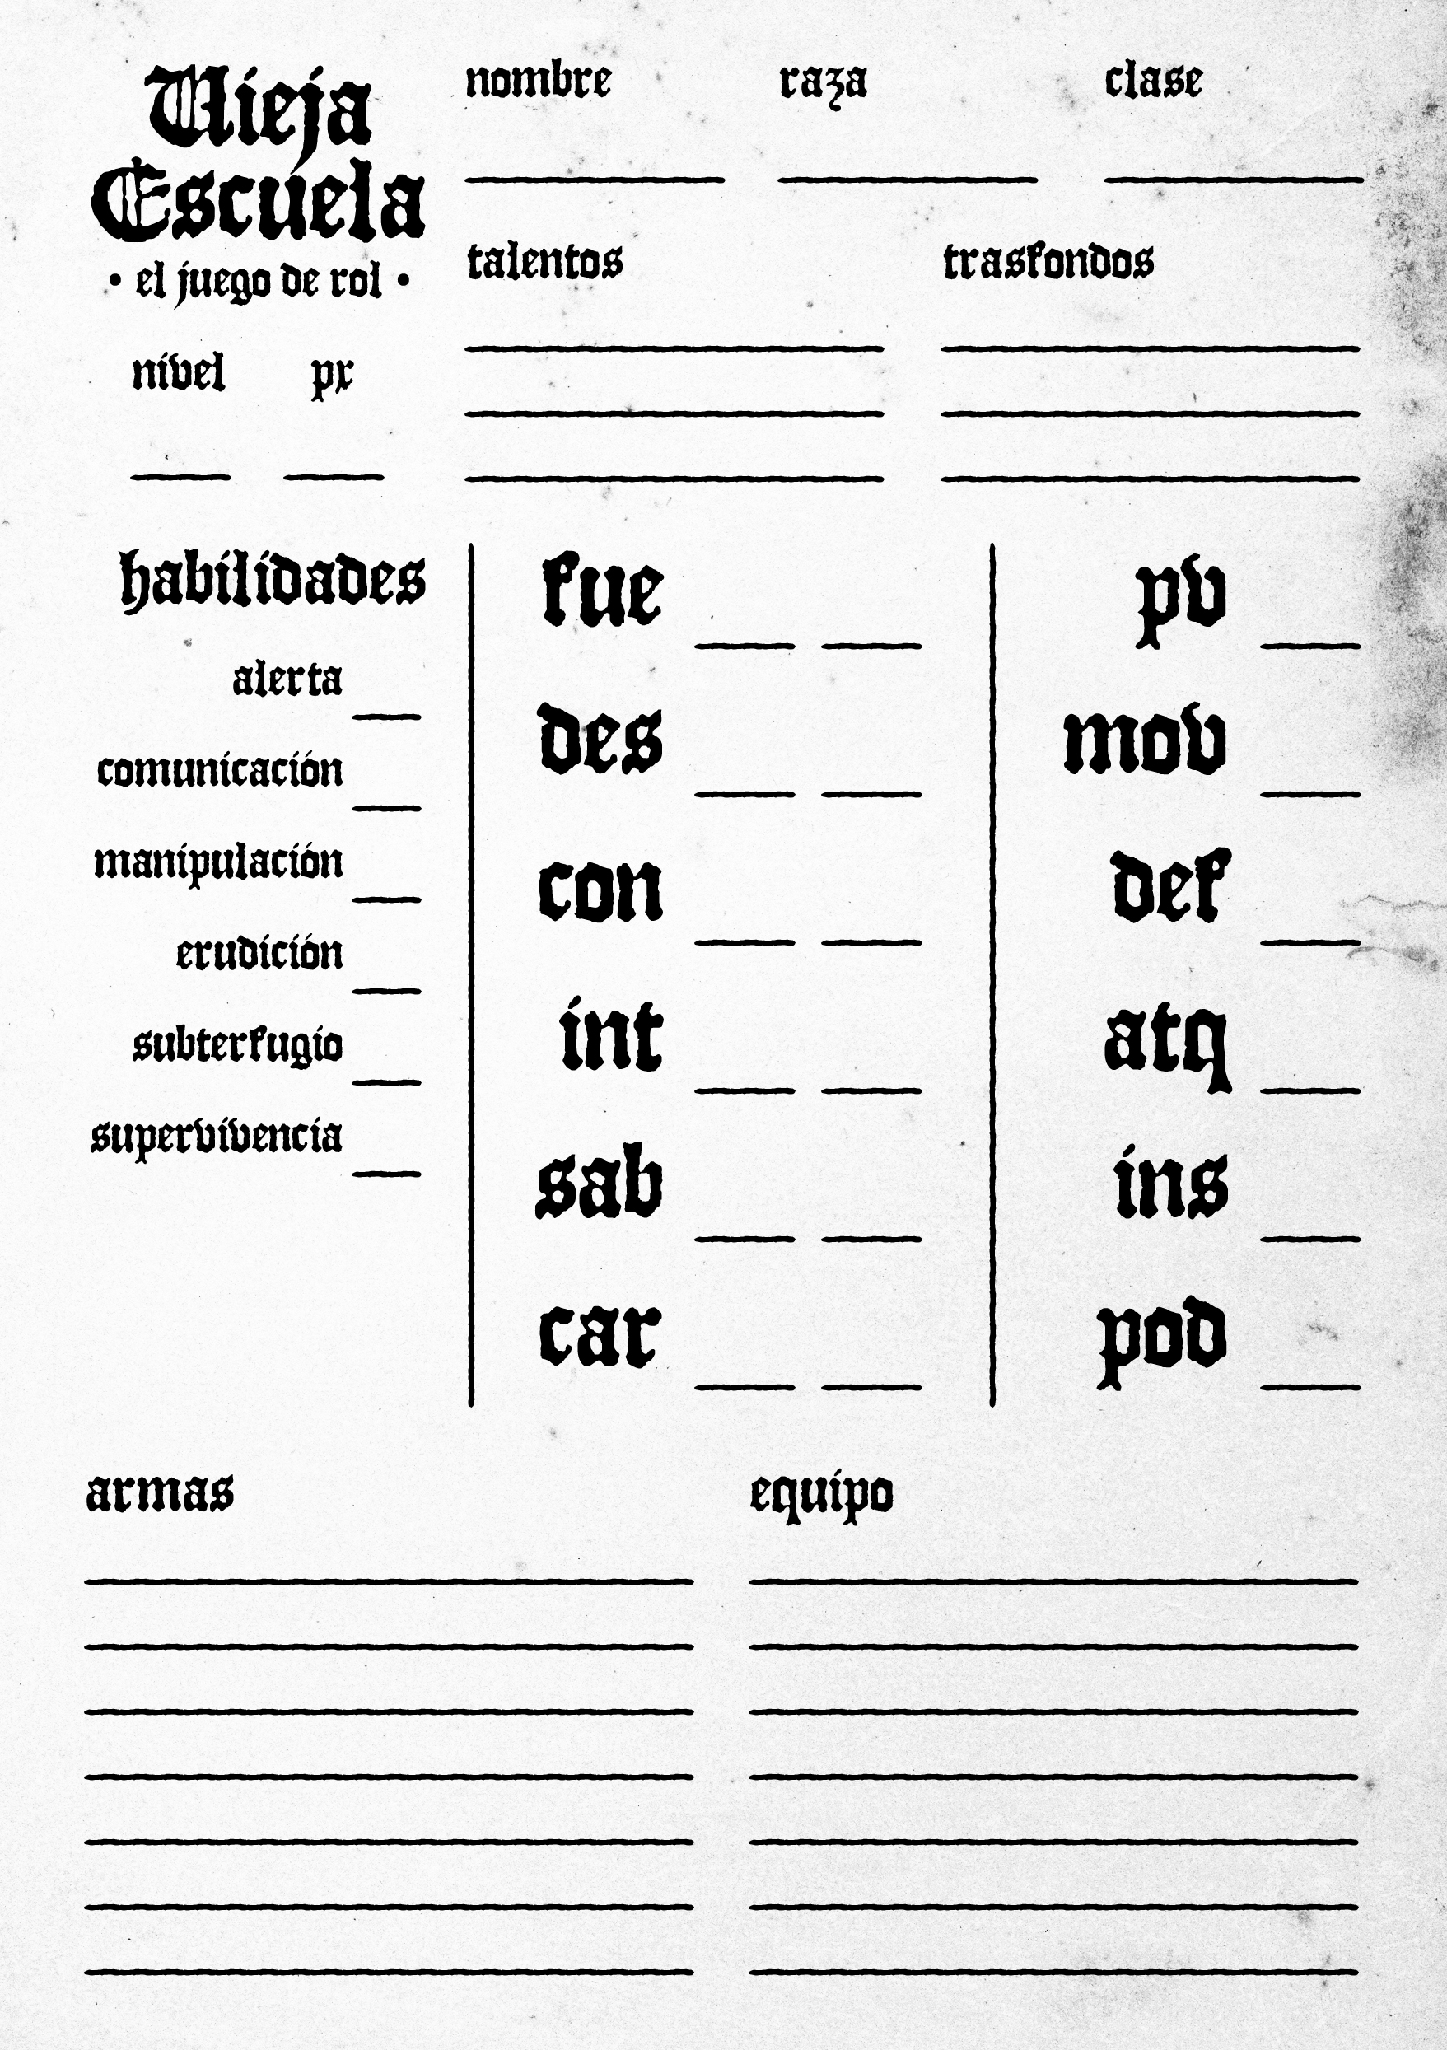
Descripción (contexto)
En las partidas de rol de mesa, hay muchos datos que tradicionalmente y hasta el día de hoy se han guardado en papel.

Slide 4
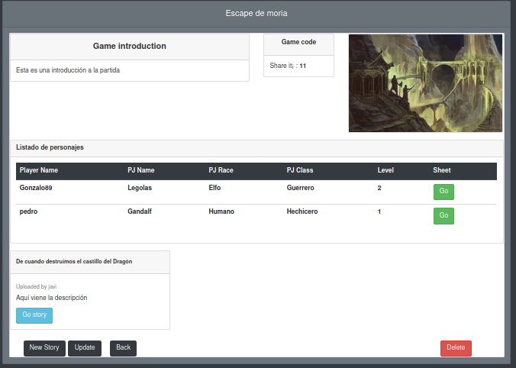
Descripción (objetivo)
El objetivo principal de mi aplicación es que los jugadores puedan llevar un control centralizado tanto de las partidas como de sus personajes.

Slide 5
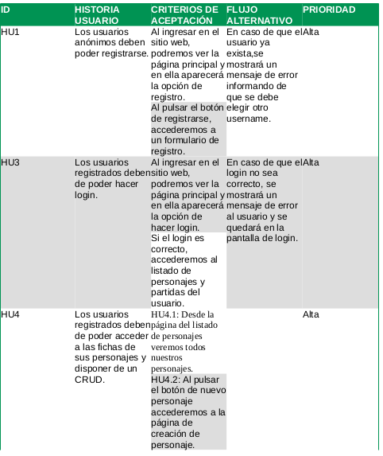
Acuerdo del proyecto (requisitos)
Los requisitos de mi aplicación los he marcado yo mismo, basándome en lo que yo necesitaría si fuera un usuario:
Registro, login y logout de usuarios.
Gestión de la ficha del personaje desde la creación hasta la compra de equipo.
Gestión de las partidas, unisrse a ellas y añadir Stories.

Slide 6
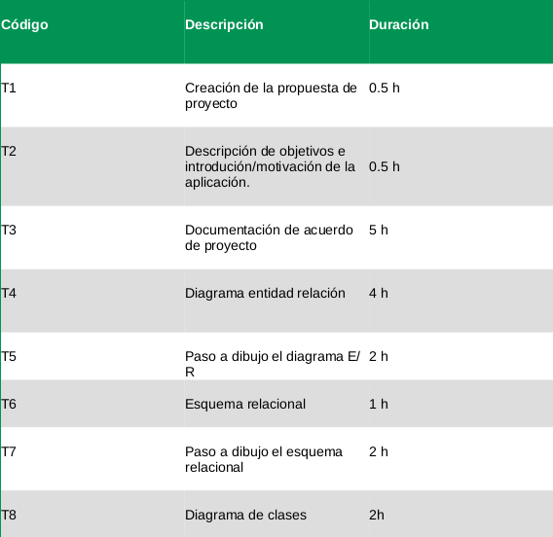
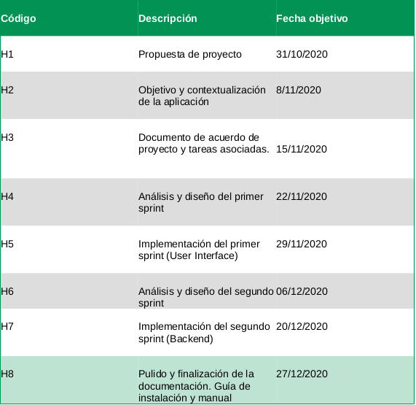
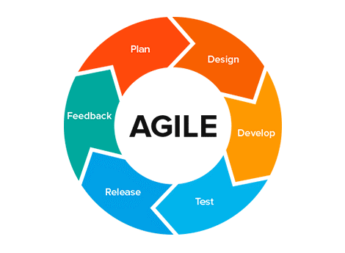
Acuerdo del proyecto (tareas)
Para la planificación de tareas fueron de gran utilidad las entregas dominicales propuestas por el tutor.
Descripción de la metodología.
Hitos.
Planificación de tareas.

Slide 7
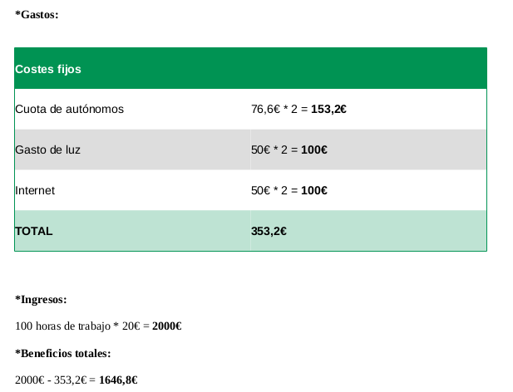
Acuerdo del proyecto (presupuesto)
Una vez calculadas las horas totales que nos costará realizar mi aplicación, puedo dar un presupuesto.
El contrato se encuentra en el anexo I de la memoria.

Slide 8
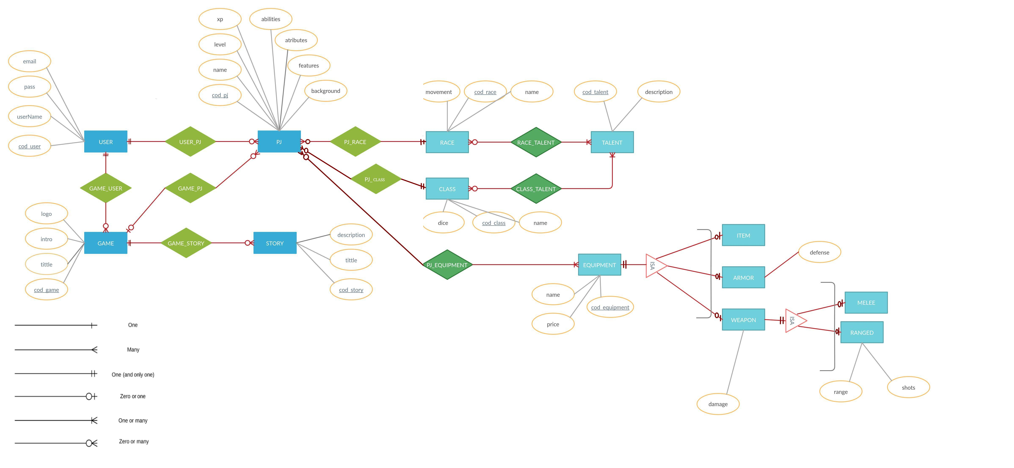
Documento de análisis y diseño
Esquema relacional

Slide 9
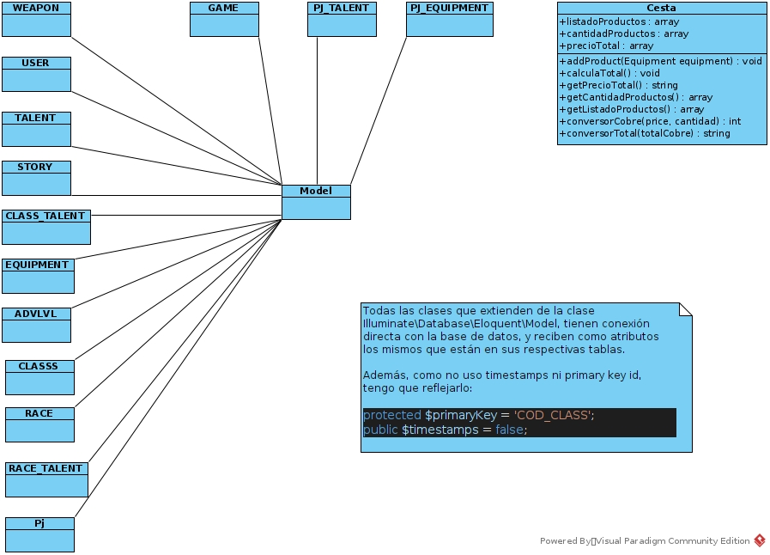
Documento de análisis y diseño
Diagramas de clases (modelo)

Slide 10
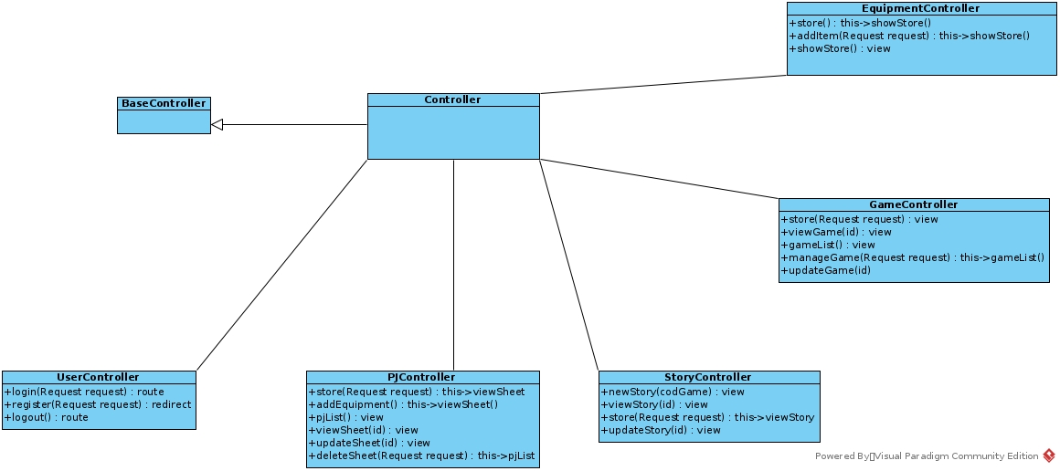
Documento de análisis y diseño
Diagramas de clases (controlador)

Slide 11
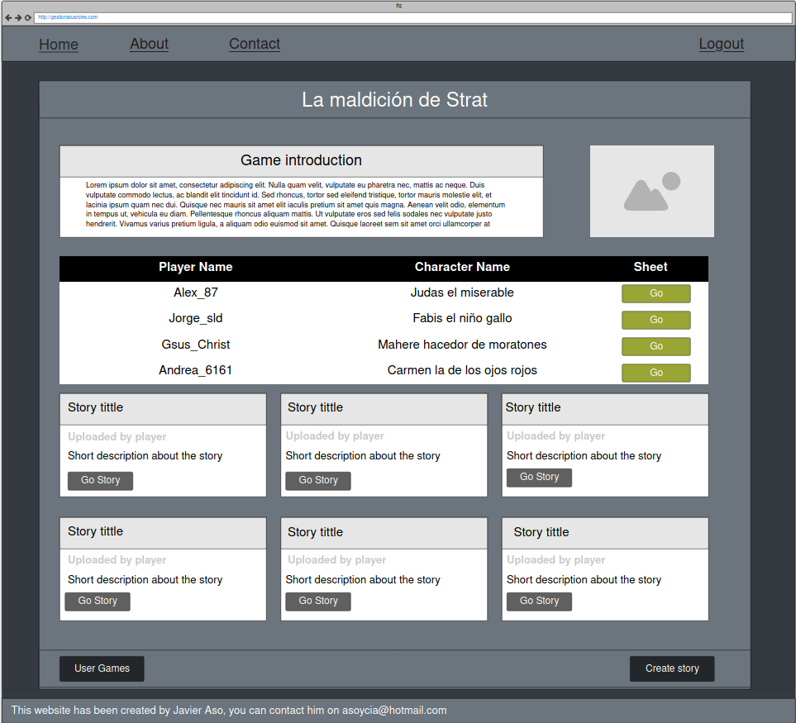
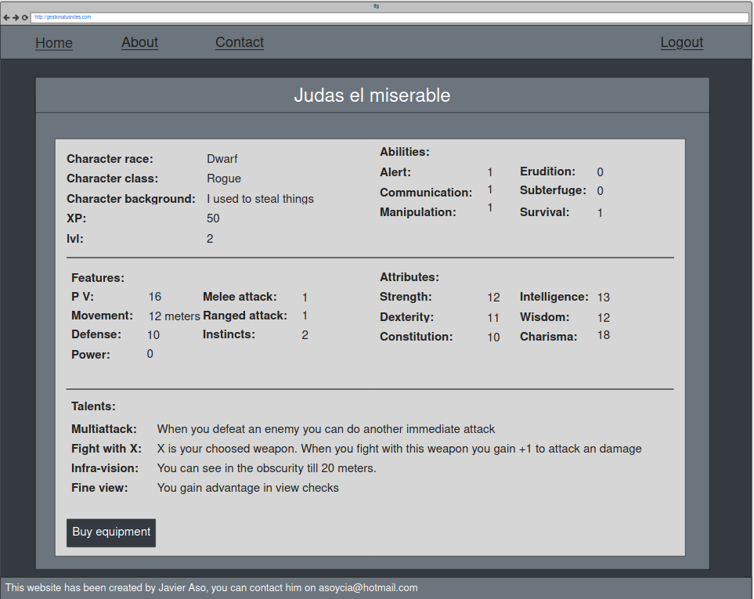
Documento de análisis y diseño (mockups)

Slide 12

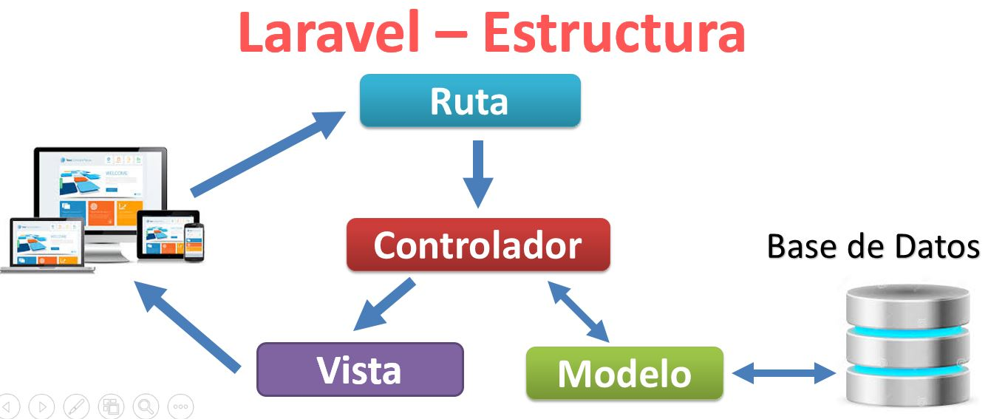

Documento de análisis y diseño
Diseño de la arquitectura de la aplicación.
Arquitectura de componentes de la aplicación.

Slide 13
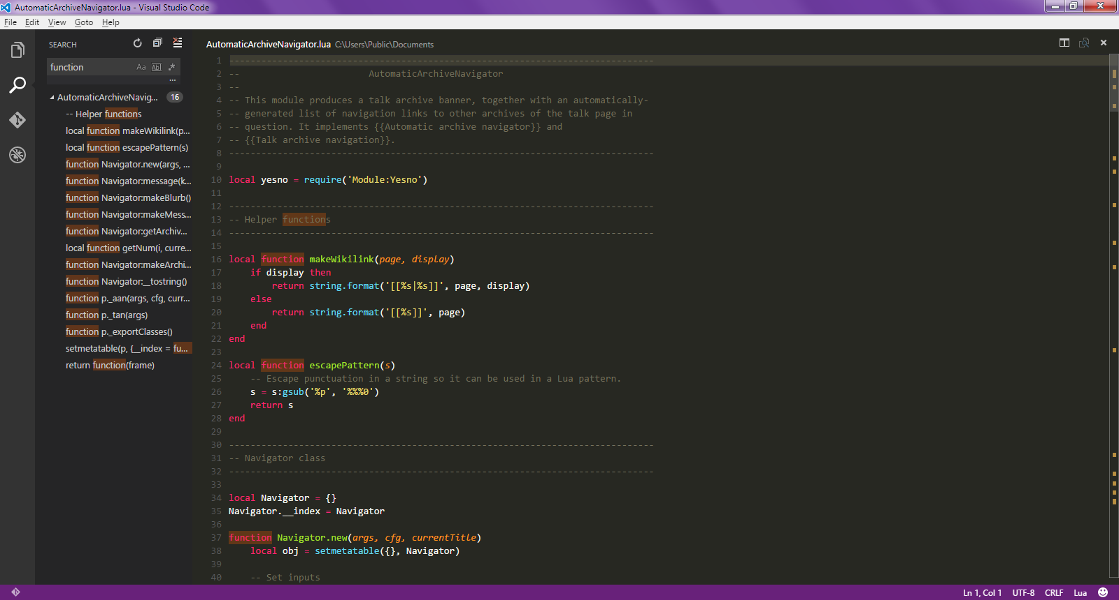
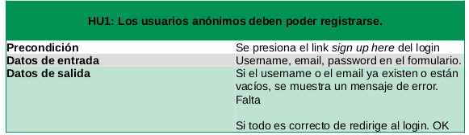
Documento implementación
Implementación
Pruebas
Demostración
Instalación y configuración
Manual de usuario
www.gestionatusroles.com

Slide 14


Documento de cierre
Dificultades encontradas
Qúe me ha quedado
Objetivos conseguidos
Mejoras
https://github.com/javiAso/tfglaravel/commits/master

Slide 15


Agradecimientos

